Slide 1
Komparativna analiza algoritama klasifikacije
Danica Đorđević 1121

Slide 2
Komparativna analiza algoritama klasifikacije
U ovom radu je vršeno poređenje između sledećih algoritama:
Naivni Bajesov algoritam,
Algoritam K-najbližih suseda,
Algoritam zasnovan na stablima odluke (CART).

Slide 3
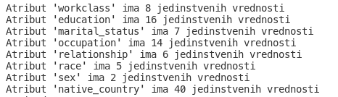
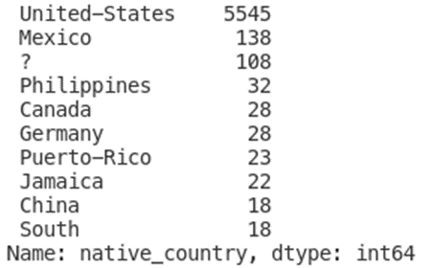
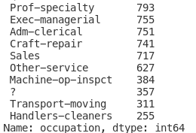
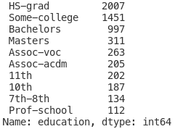
Preprocesiranje
Potencijalni kandidati za smanjenje broja jedinstvenih vrednosti su kolone native_country, education i occupation.
U zavisnostiod distribucija vrednosti, može se izvršiti smanjenje broja jedinstvenih vrednosti za atribut native_country jer 90% ispitanika dolazi iz Amerike. Nove vrednosti za stribut su United-States i Other.
Za atribute education i occupation se ne može izvršiti smanjenje broja jedinstvenih vrednosti jer ne postoji vrednost atributa koja predstavlja većinu.

Slide 4

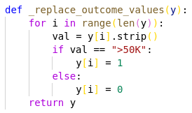

Preprocesiranje
Klasni atribut prevesti u numericki oblik, gde >50K predstavlja 1, a <=50K predstavlja 0
Kako modeli rade samo sa numeričim vrednostima, neophodno je ove atribute prevesti iz nenumeričkih u numeričke oblike. Biblioteka pandas nudi rešenje za ovaj problem, korišćenjem dummies atributa. Ovaj metod za svaku jedinstvenu vrednost koju kolona poseduje, pravi nove kolone, a staru kolonu briše. Tako, na primer, ako se primeni ova metoda na kolonu race, dobiće se 5 novih kolona sa binarnim vrednostima, dok će stara race kolona biti izbrisana.
Funkcija za zamenu vrednosti klasnog atributa

Slide 5
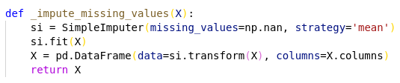
Preprocesiranje
Zamena nedostajućih vrednosti srednjom vrednošću
Dodavanje interakcija

Slide 6
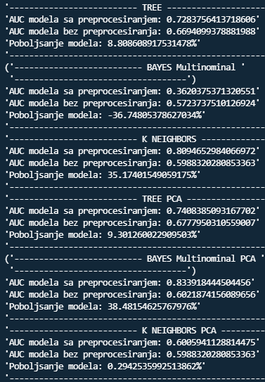
Preprocesiranje
Često ulazne karakteristike interaguju na neočekivan i nelineralni način prilikom prediktivnog modeliranja. Te interakcije se mogu identifikovati i modelirati pomoću algoritma za učenje. Drugi pristup je osmišljavanje novih karakteristika koje uočavaju ove interakcije i utvrđivanje da li poboljšavaju performanse modela.
Performanse klasifikatora su znatno gore kod naivnog Bajesovog algoritma, ako se ne obavi korak dodavanja interakcija.

Slide 7

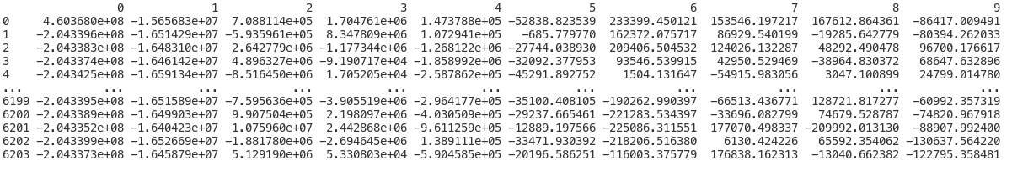
Preprocesiranje – Redukcija dimanzionalnosti k=10
Korišćenje PCA metode

Slide 8
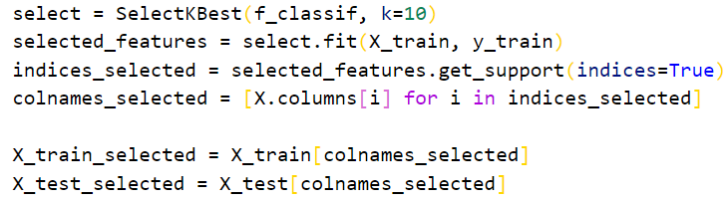
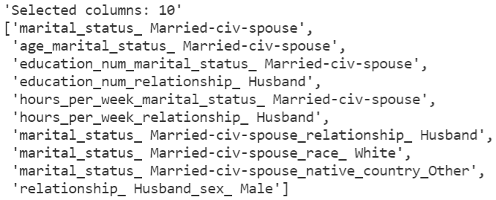
Preprocesiranje – Redukcija dimanzionalnosti k=10
Selekcija K najrelevantnijih atributa

Slide 9


Preprocesiranje
Kros validacija
Priprema neobrađenog skupa podataka, na osnovu koga će se vršiti poređenje. Iz skupa neprocesiranih podataka su izbačene kolone sa nenumeričkim podacima, kao i redovi sa nedostajućim vrednostima. Nenumeričke podatke je neophodno izbaciti, da bi primenjivanje bilo kog algoritma bilo moguće.

Slide 10
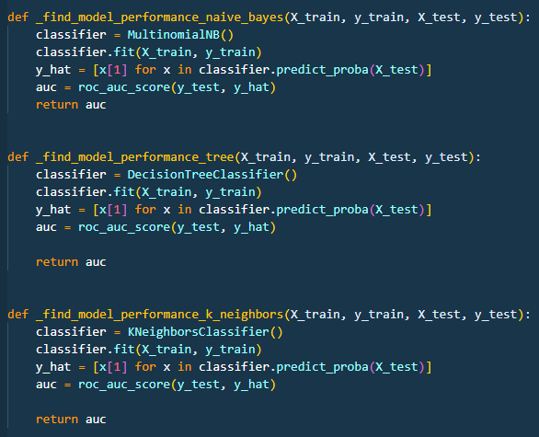
Algoritmi klasifikacije – sklearn biblioteka

Slide 11
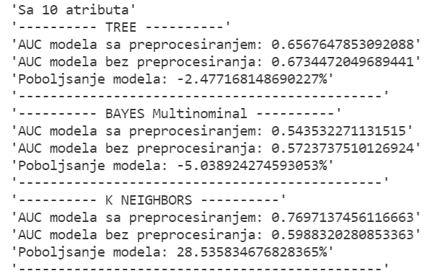
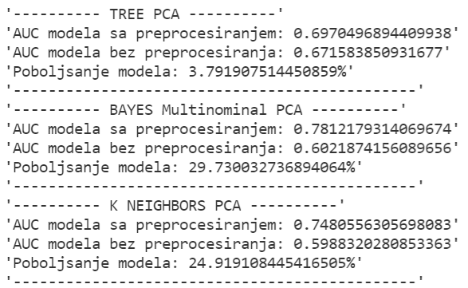
Komparativna analiza algoritama k=10
Selekcija K najrelevantnijih atributa
PCA metoda

Slide 12
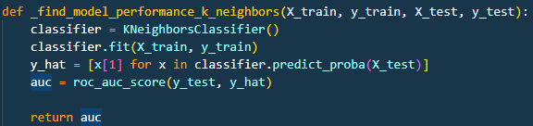
Evaluacija algoritama
Za evaluaciju algoritama je korišćena AUC (Area Under the ROC Curve) mera. AUC meri celokupno dvodimenzionalno područje ispod cele ROC krive od (0,0) do (1,1). . Model čija su predviđanja 100% pogrešna ima AUC od 0,0. Onaj model čija su predviđanja 100% tačna ima AUC 1,0.
Korićena je roc_auc_score funkcija iz sklearn biblioteke
Računjanje procenta poboljšanja klasifikatora

Slide 13
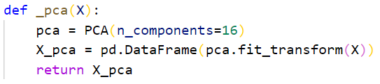
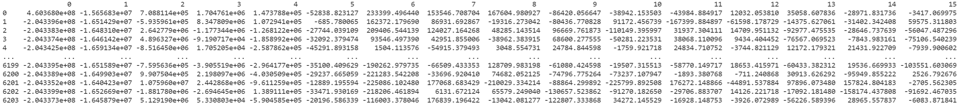
Preprocesiranje – Redukcija dimanzionalnosti k=16
Korišćenje PCA metode

Slide 14
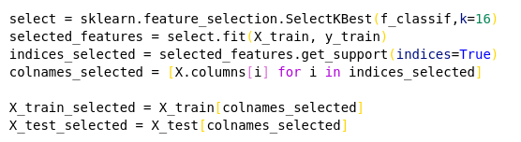
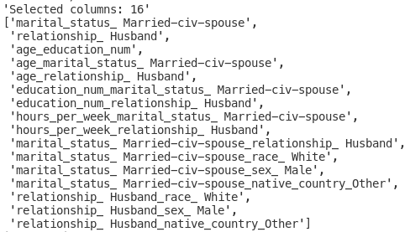
Preprocesiranje – Redukcija dimanzionalnosti k=16
Selekcija K najrelevantnijih atributa

Slide 15
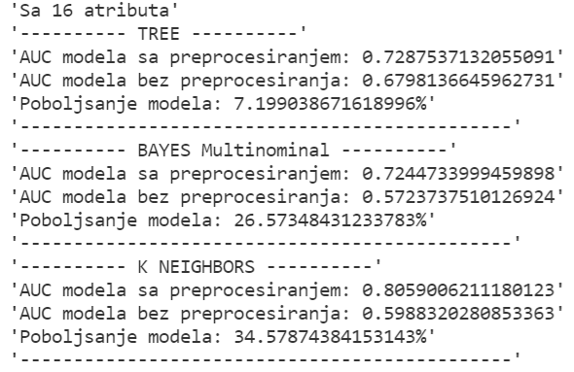
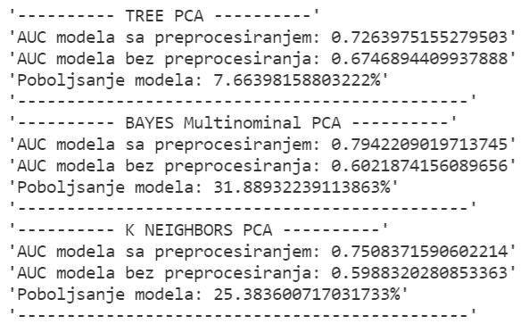
Komparativna analiza algoritama k=16
Selekcija K najrelevantnijih atributa
PCA metoda

Slide 16
Komparativna analiza algoritama - PCA
16 atributa
10 atributa

Slide 17
Komparativna analiza algoritama – selekcija k
16 atributa
10 atributa

Slide 18
Zaključak

Slide 19
Hvala na pažnji.

